Slide 1

【Unity基础教程】重点知识汇总
（九）
Git+GitHub或Gitee管理Unity项目（入门）

Slide 2

Git与GitHub/Gitee 的基本概念
概念：
Git：一种分布式版本控制系统，用于跟踪代码的变更历史。它可以记录代码的每一次改动，方便回滚和调试。支持分支开发，便于多人协作和功能开发。每个开发者都有完整的代码库副本，离线时也能操作。
GitHub：是全球最大的代码托管平台之一，支持Git仓库托管，提供协作工具（如Pull Request、Issue跟踪等）。
Gitee：国内常用的代码托管平台，适合国内网络环境，功能类似于 GitHub。

Slide 3
为什么用Git管理Unity项目？
Unity项目通常包含大量的文件，尤其是二进制文件（如.png、.fbx、.prefab等），在多人协作开发中容易出现冲突。
使用Git管理Unity项目有以下好处：
记录修改历史，可以随时回退到任意版本。了解代码的变动记录，便于调试和问题追踪。
开发者可以在不同的分支上工作，彼此独立开发而不会互相干扰。
合并分支时可以解决冲突，确保最终代码一致。
将代码上传到GitHub或Gitee，可防止本地数据丢失。
通过Pull Request审核代码，确保代码质量。
使用Issue跟踪功能记录Bug和需求。
通过提交日志（commit log），可以清楚地追踪每次更改的原因和内容。

Slide 4
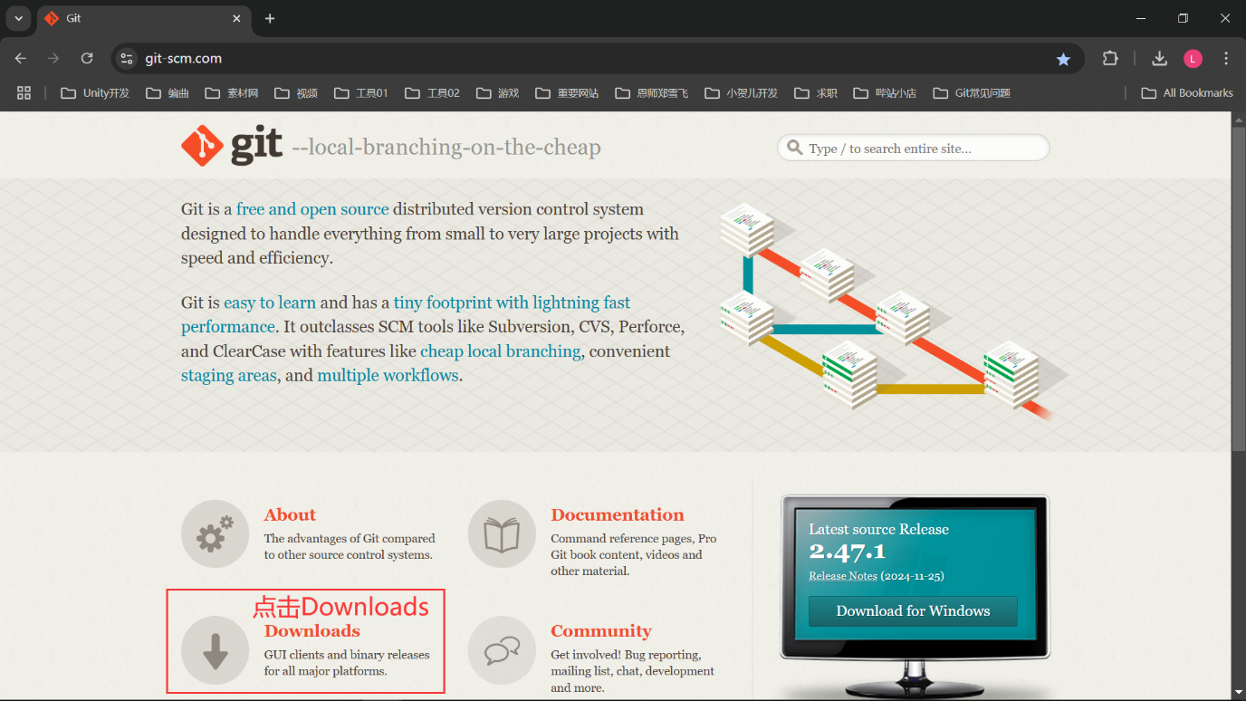
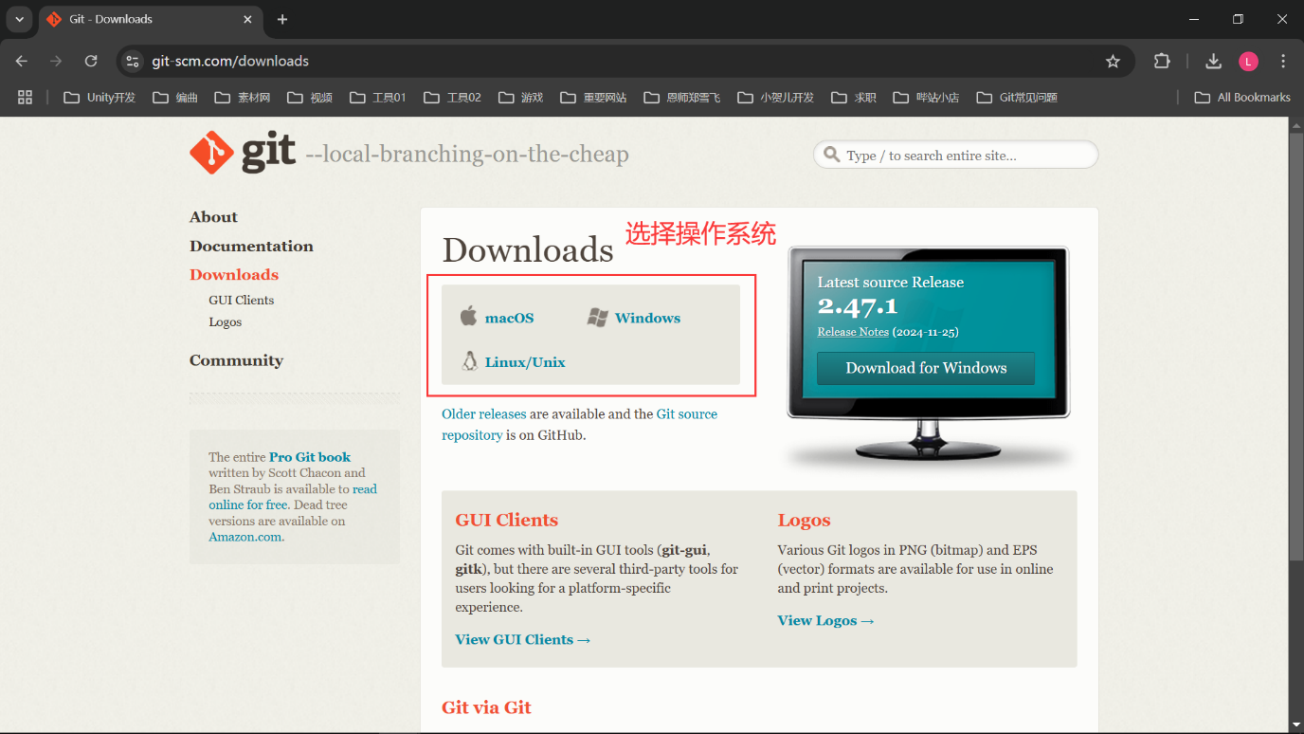
准备工作（下载并安装Git）
下载并安装Git。Git官网：https://git-scm.com/

Slide 5
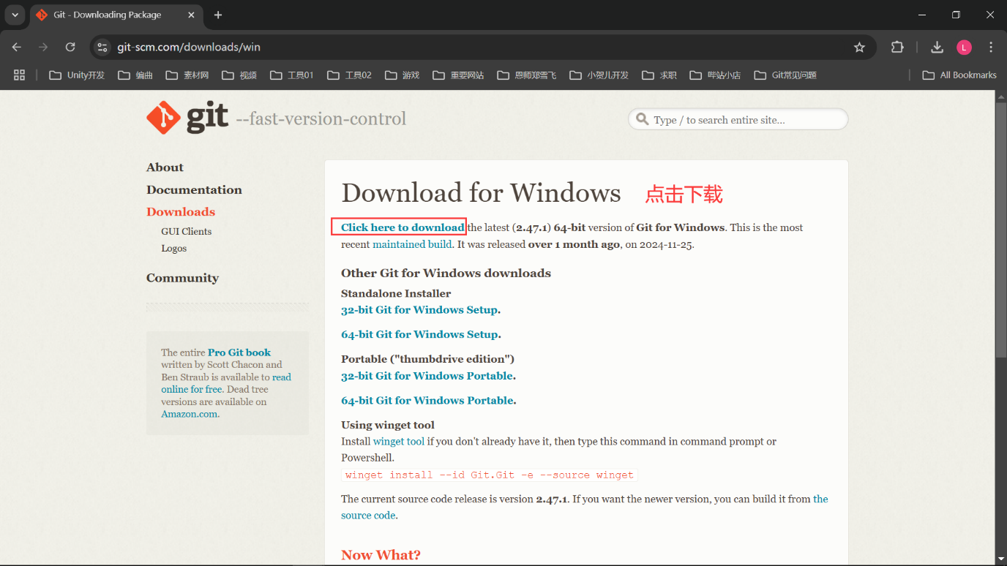
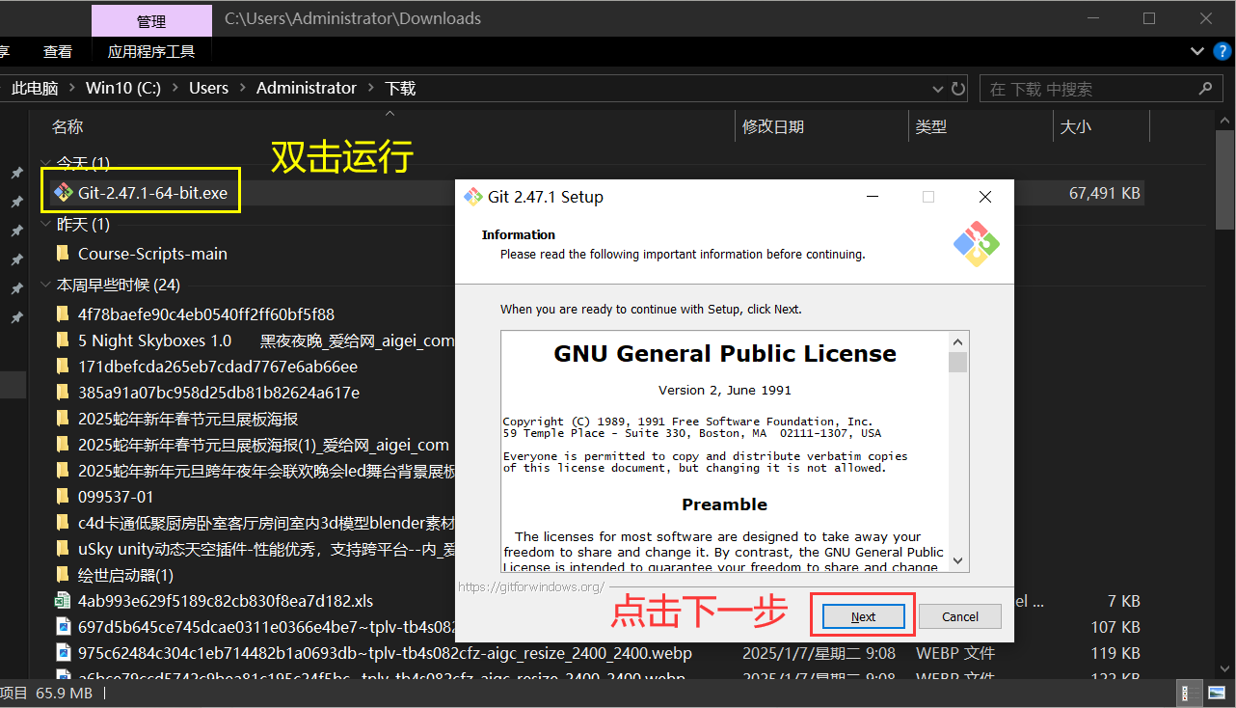
准备工作（下载并安装Git）

Slide 6
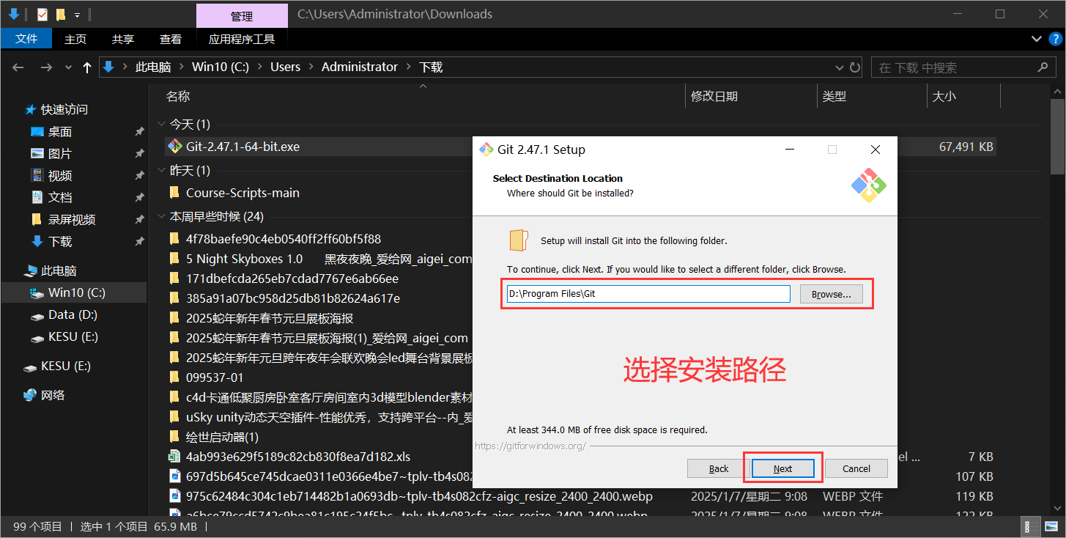
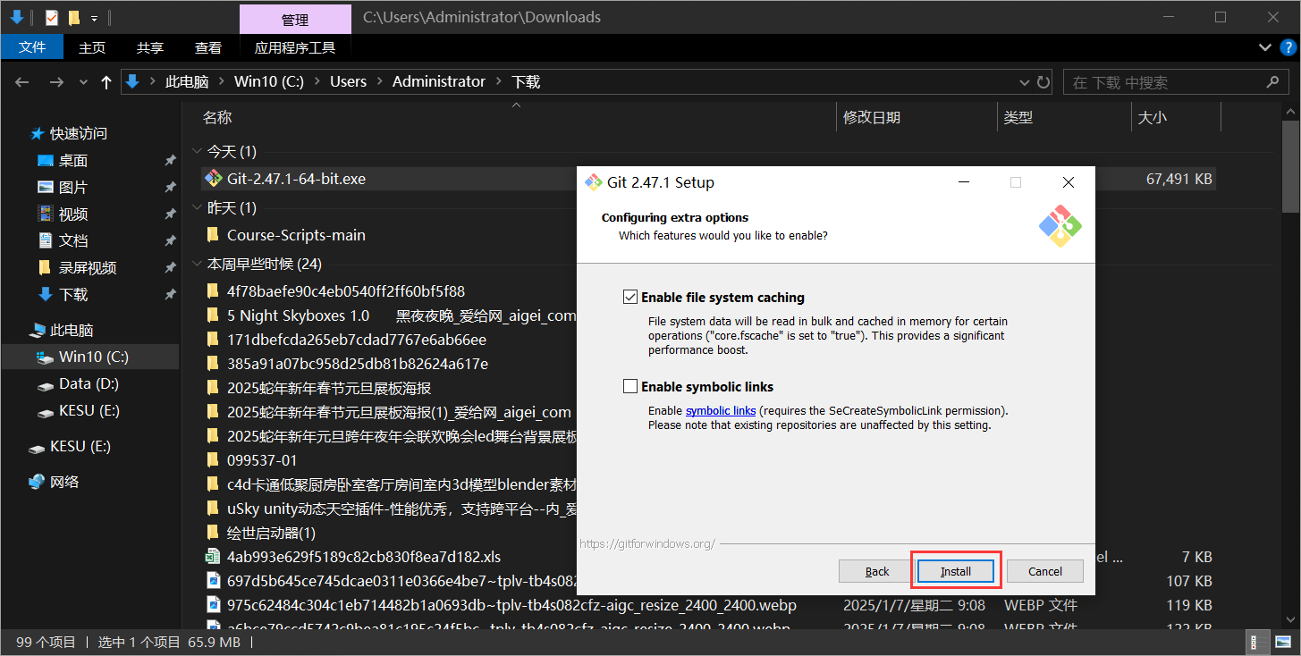
准备工作（下载并安装Git）
之后一直点击Next下一步即可，全部默认设置……

Slide 7
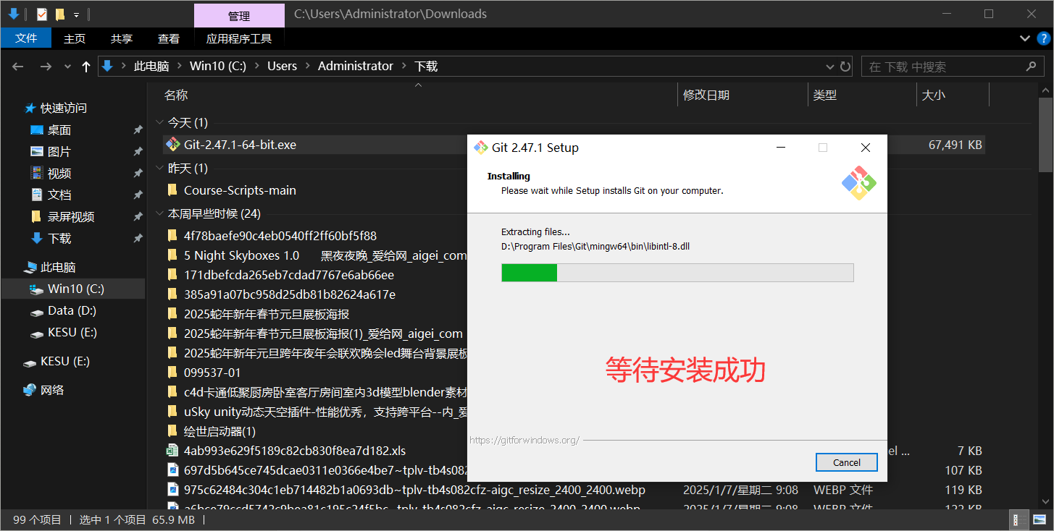
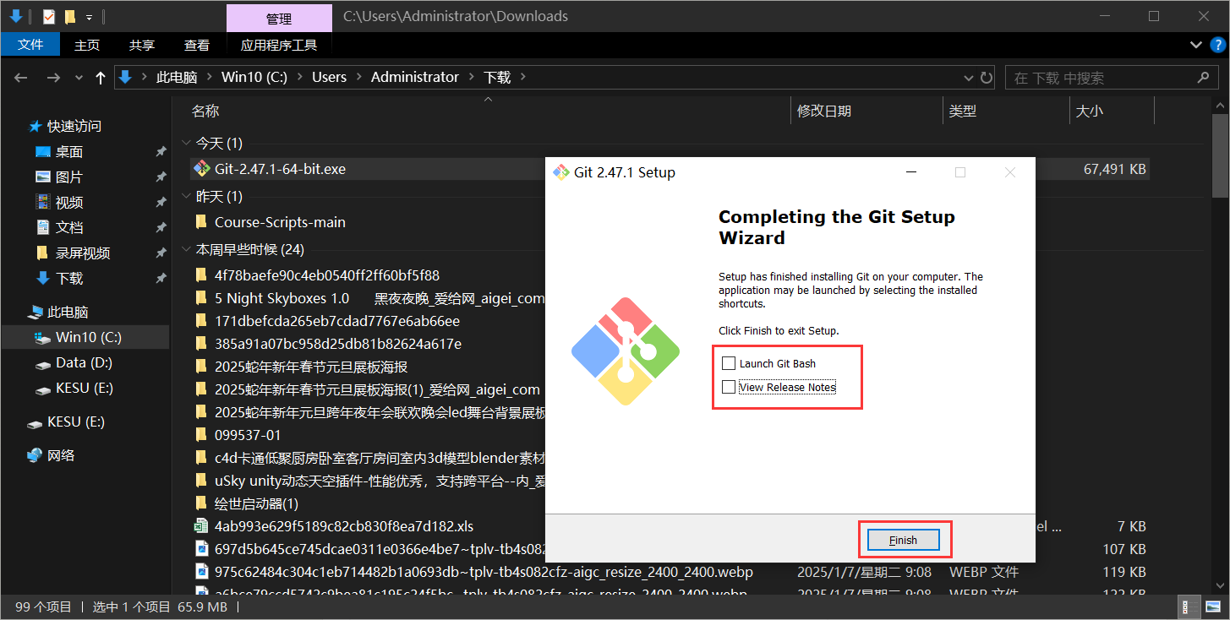
准备工作（下载并安装Git）

Slide 8
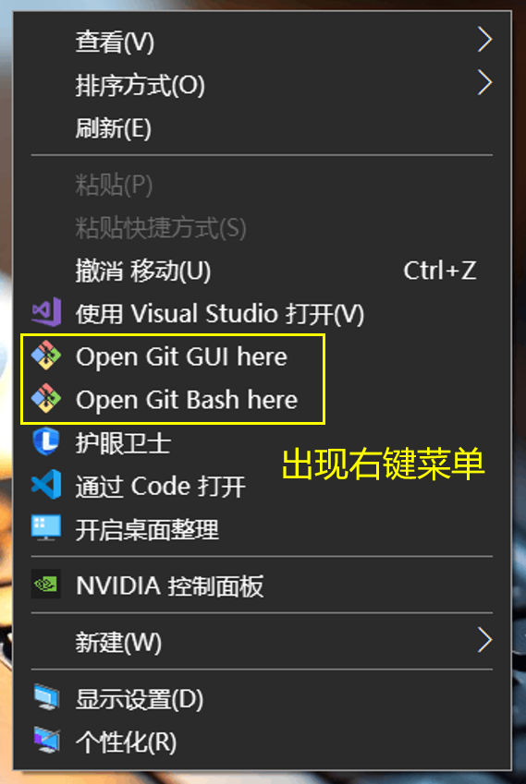
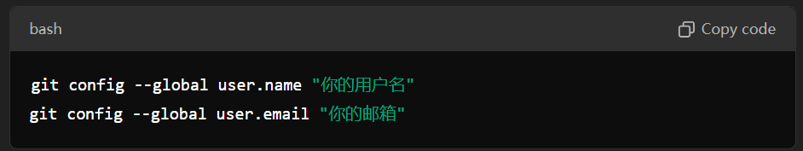
准备工作（配置用户名及邮箱）
在任意处鼠标右键-Open Git Bash Here。配置用户名和邮箱（首次使用时配置一次即可。必须配置用户名和邮箱，否则无法提交代码）
在命令行中依次输入下方内容。（之后可通过git config --list查看账户和用户名信息）

Slide 9
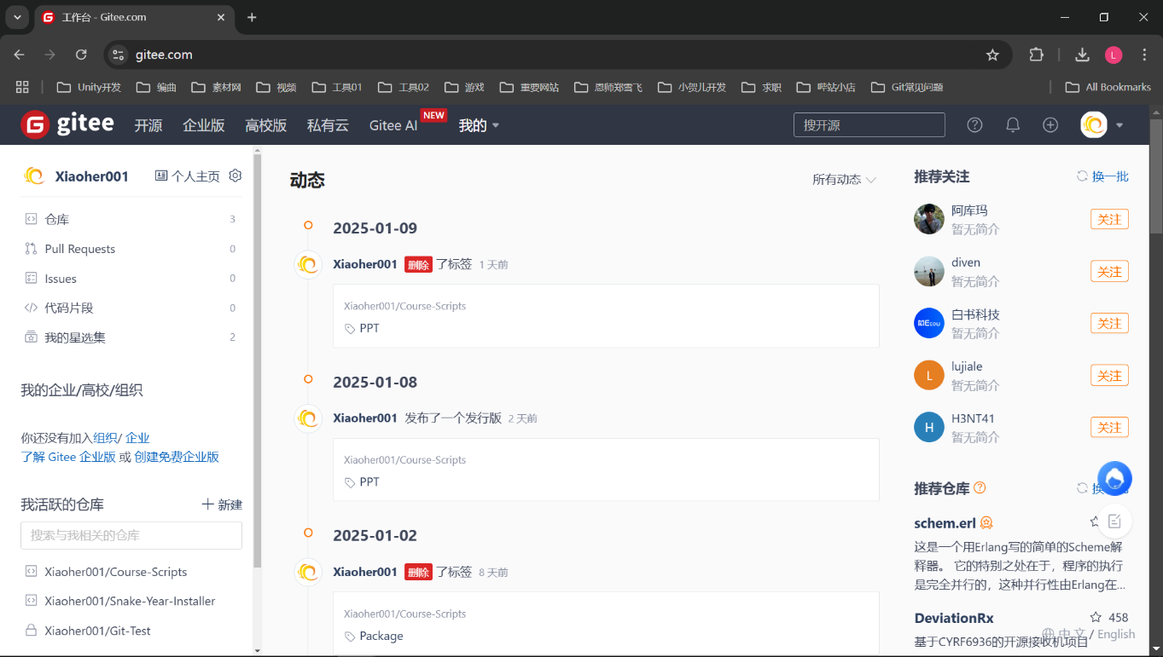
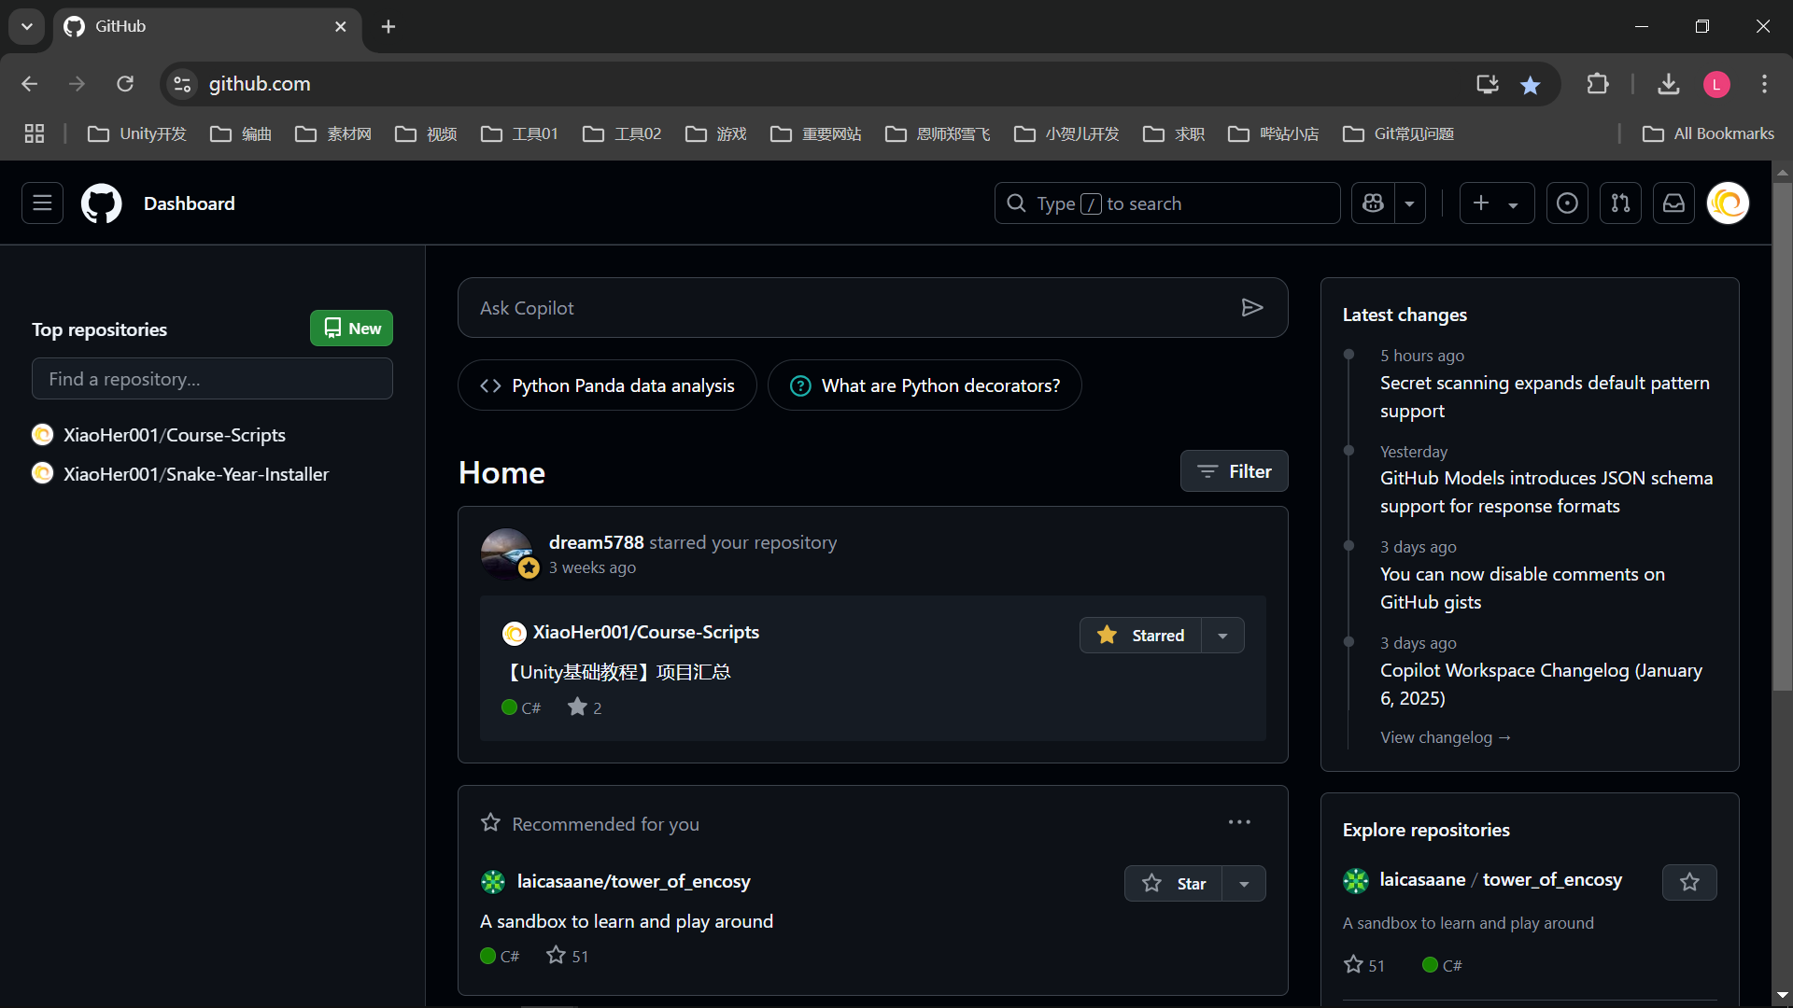
准备工作（注册GitHub或Gitee账号）
注册GitHub或Gitee账号。GitHub官网：https://github.com/ Gitee官网：https://gitee.com/

Slide 10
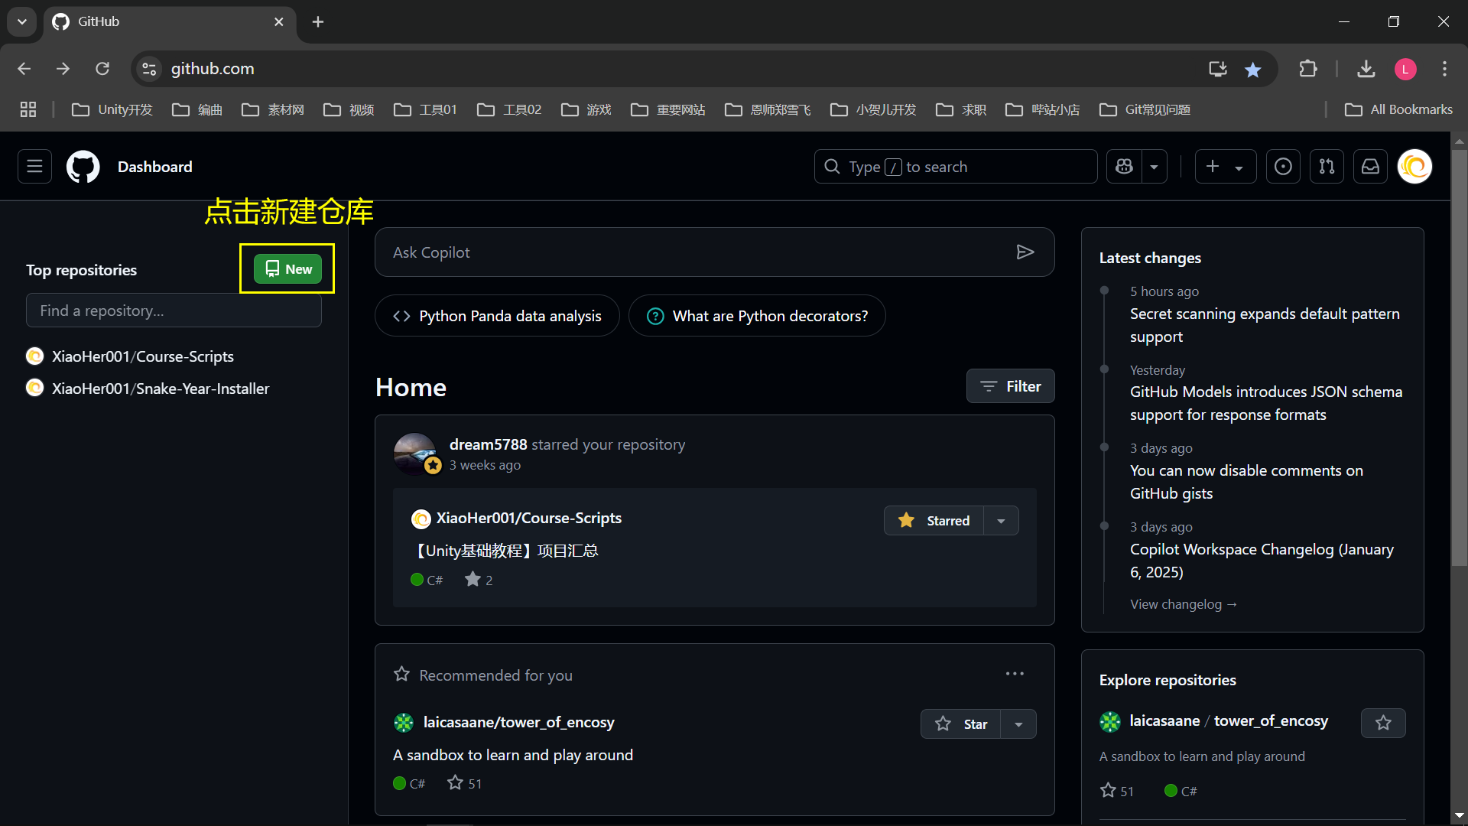
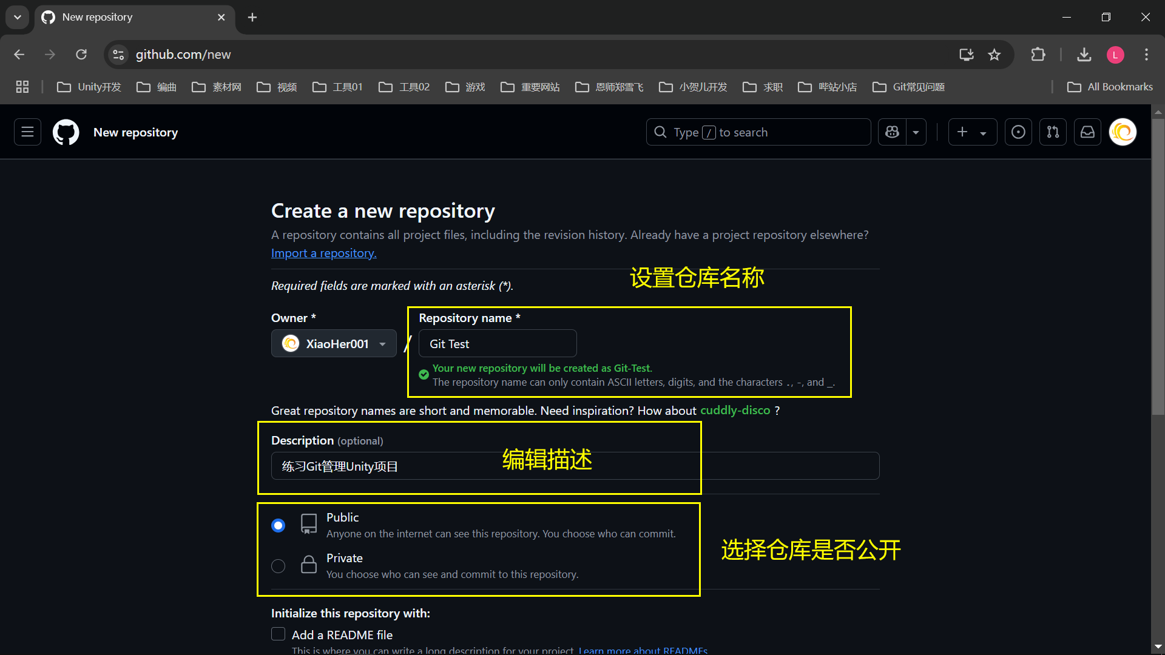
准备工作（新建并设置GitHub远程仓库）
我们这里以GitHub为例，新建仓库。（Gitee与GitHub基本类似，可以自行尝试）

Slide 11
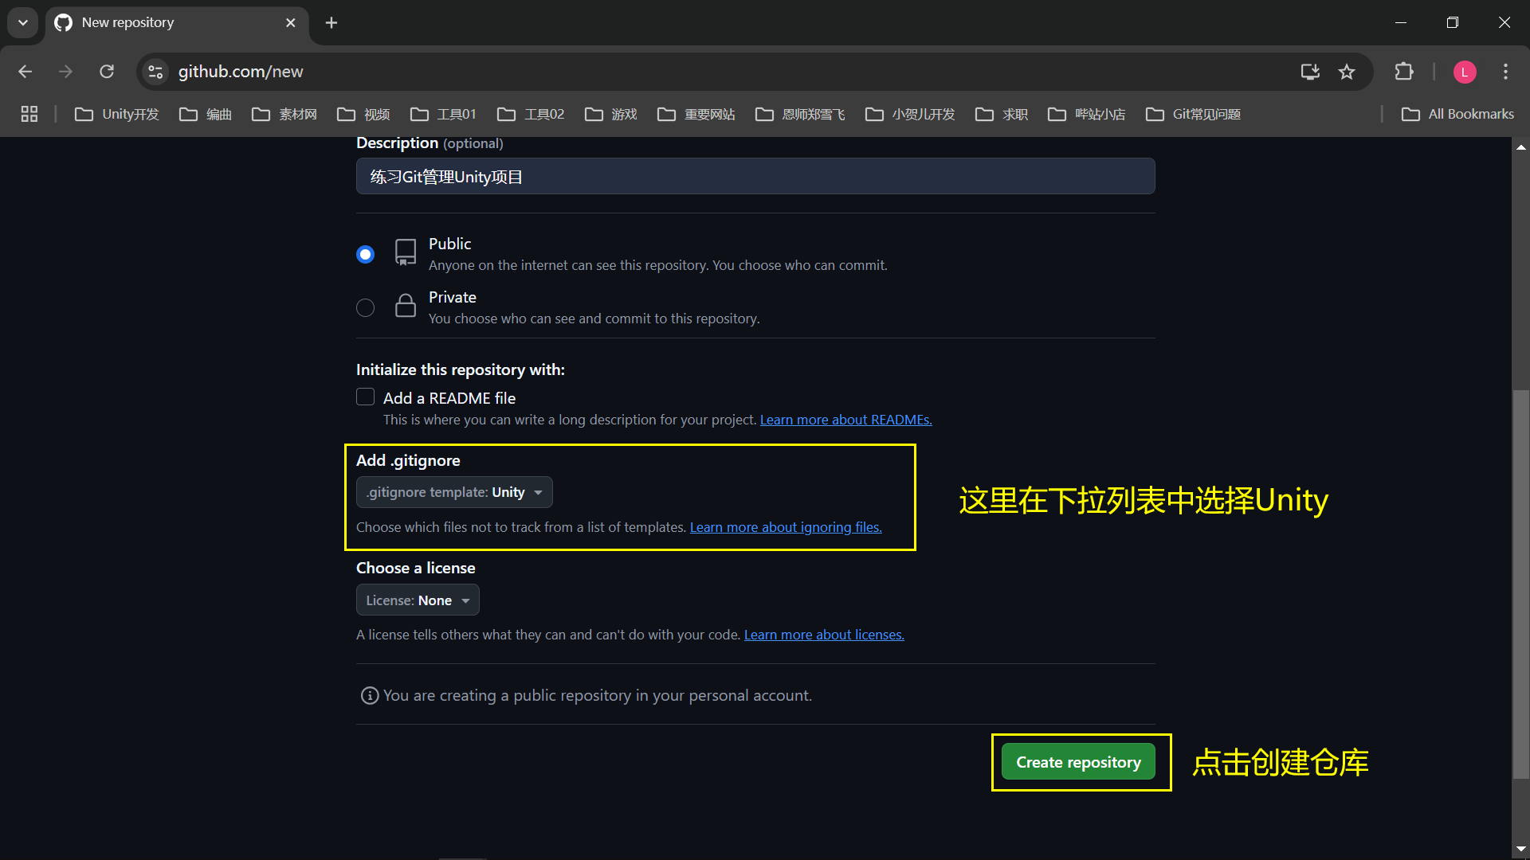
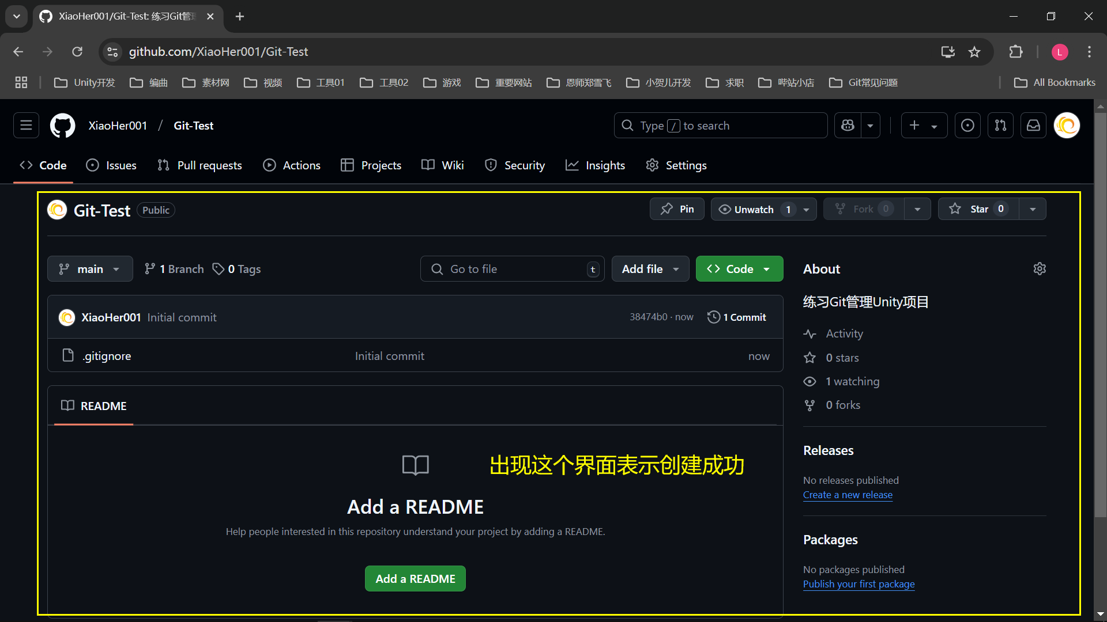
准备工作（新建并设置GitHub远程仓库）
这一步非常重要，否则无法实现下一步的文件忽略。

Slide 12
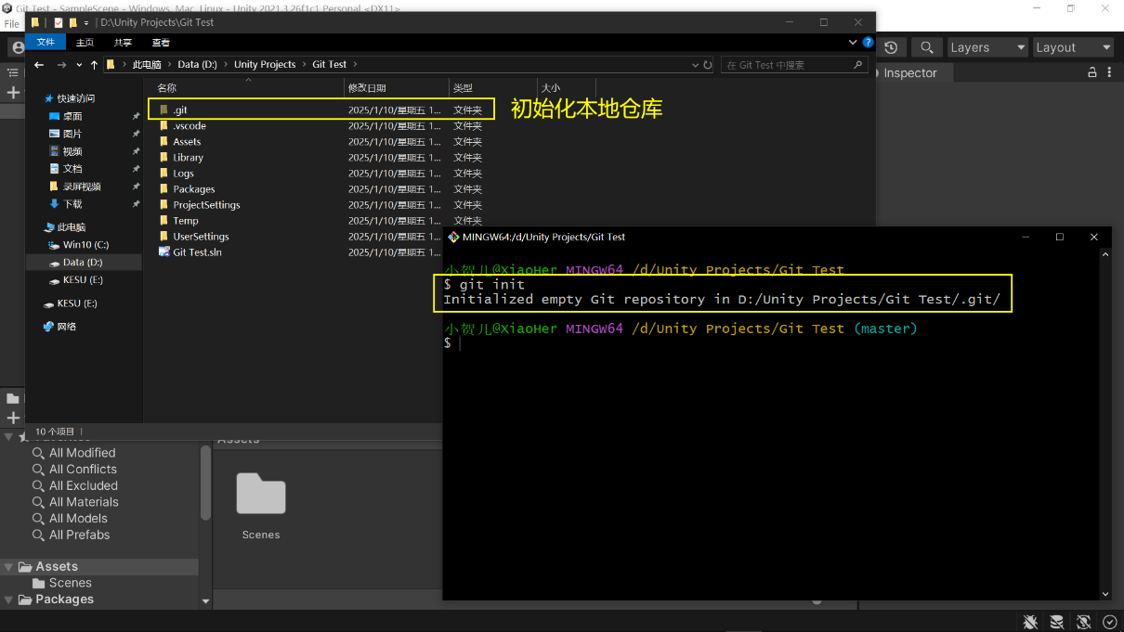
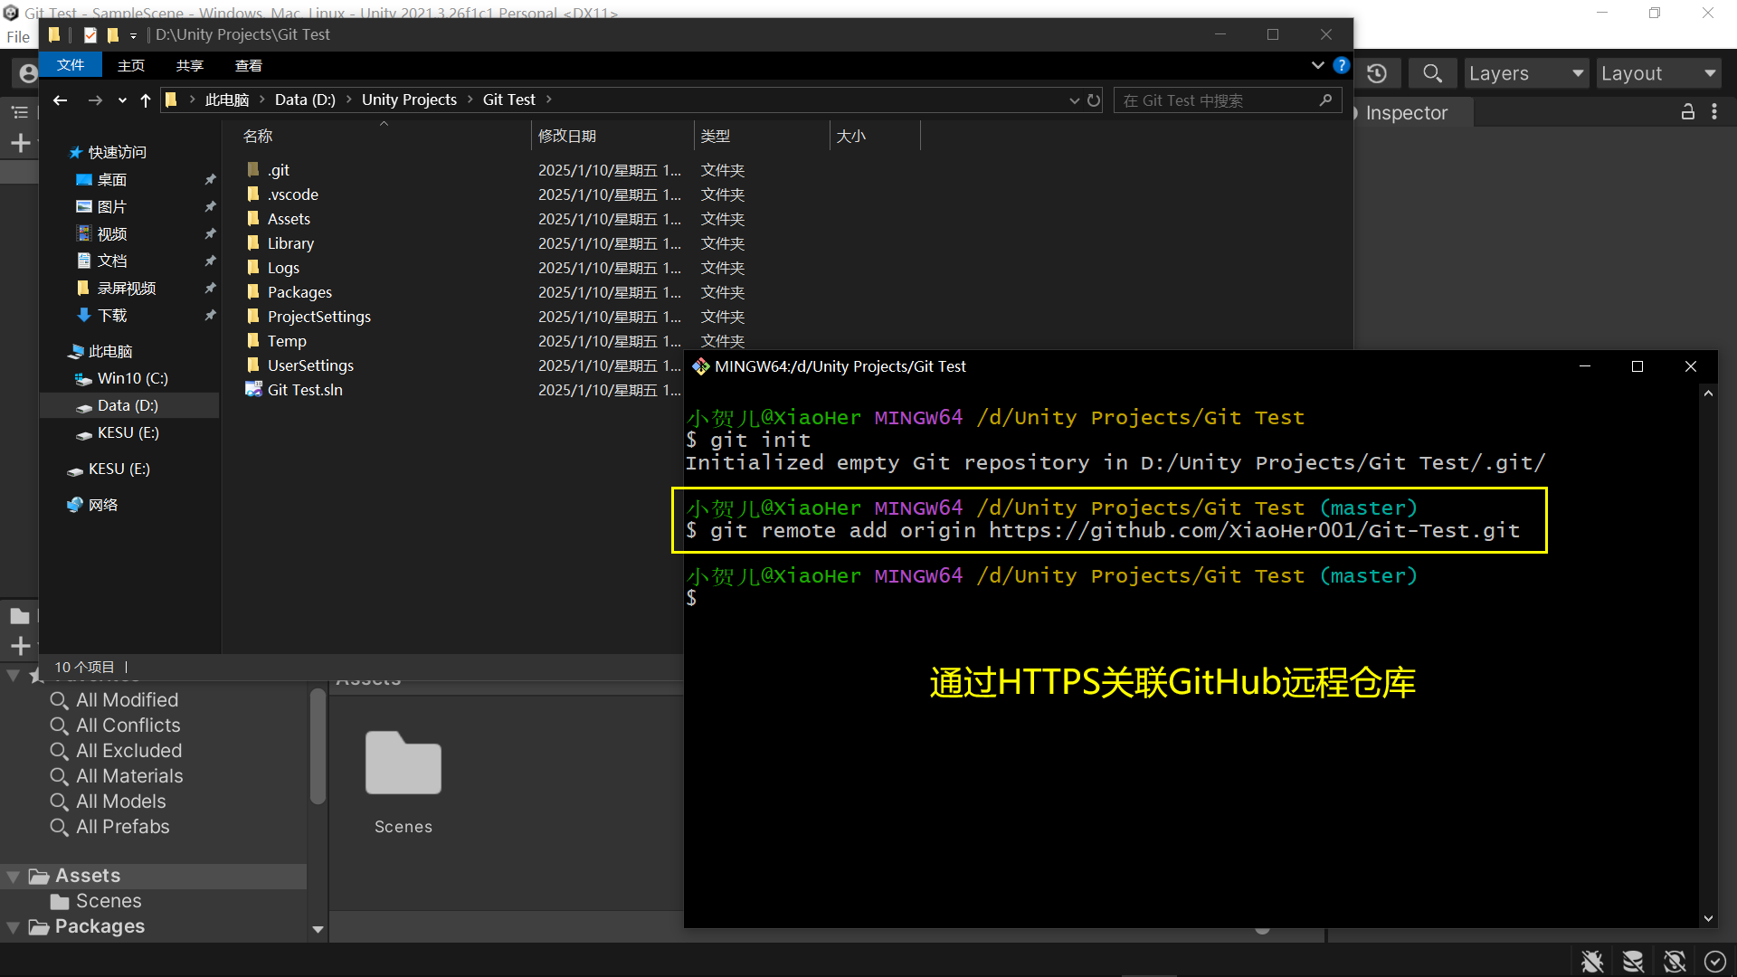
初始化本地仓库并关联GitHub远程仓库
创建Unity项目，在项目根目录运行命令git init，初始化本地仓库（与GitHub远程仓库做好区分）。运行git remote add origin <远程仓库地址>关联GitHub远程仓库。（当网络异常时可使用SSH代替（长期开发推荐使用））

Slide 13
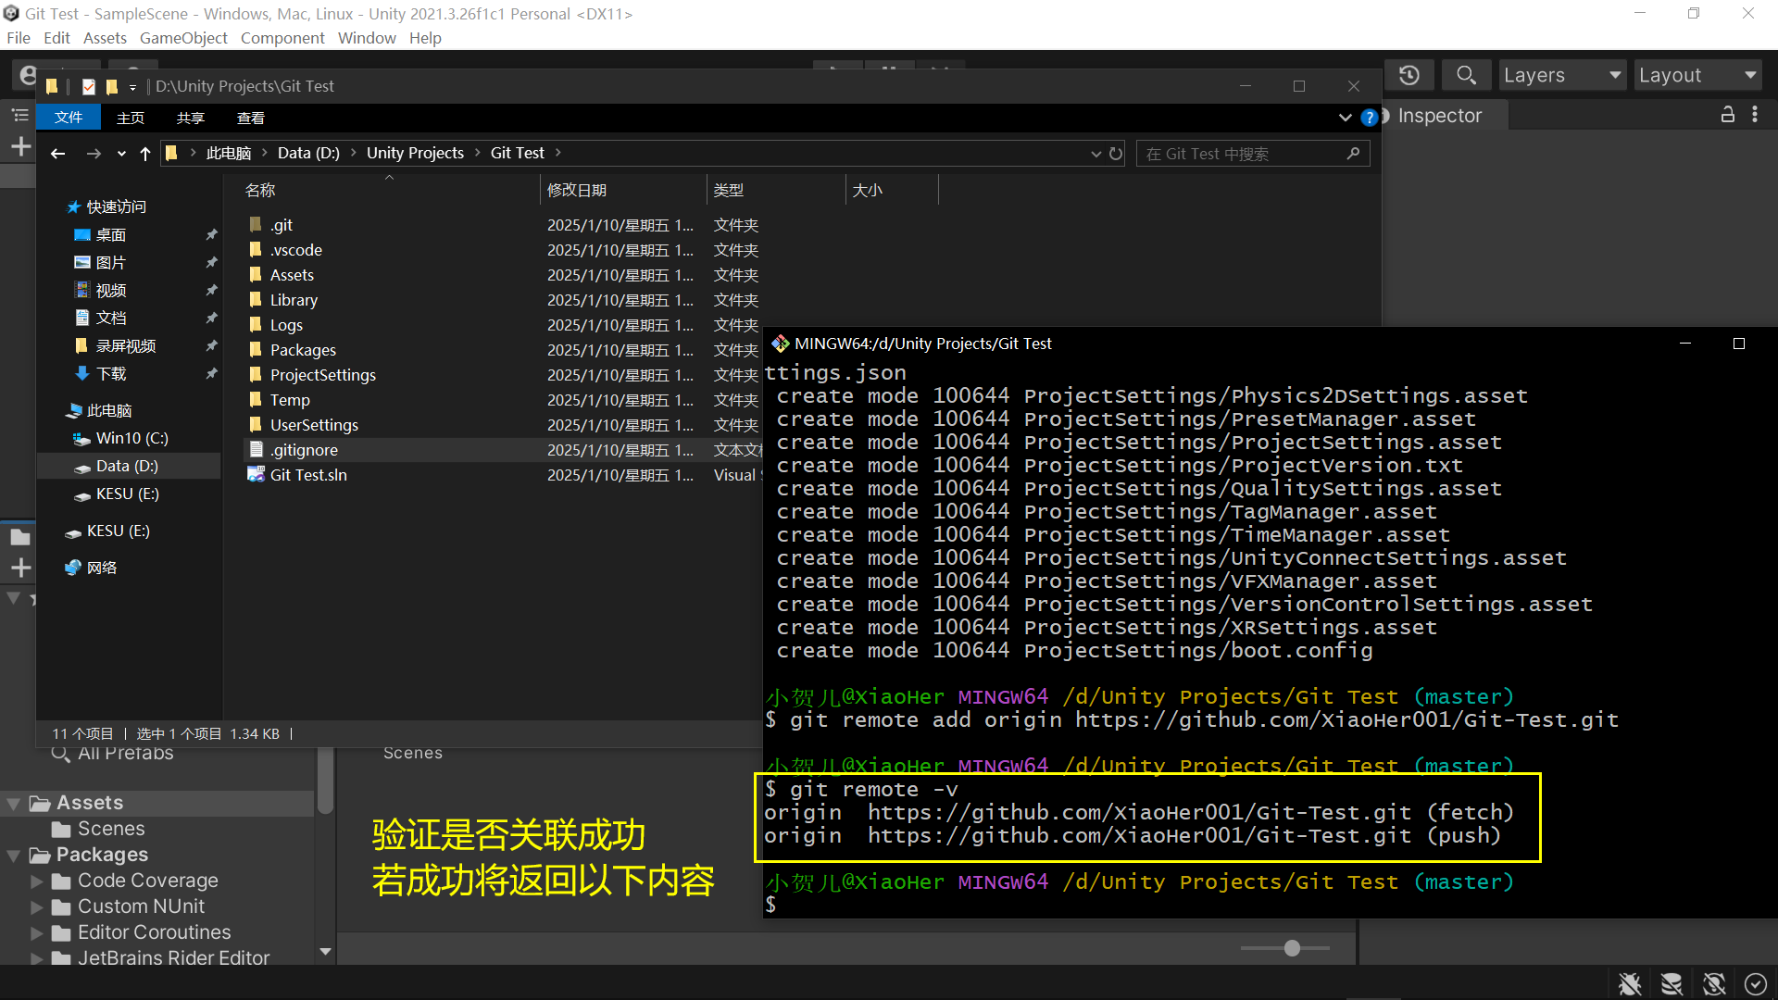
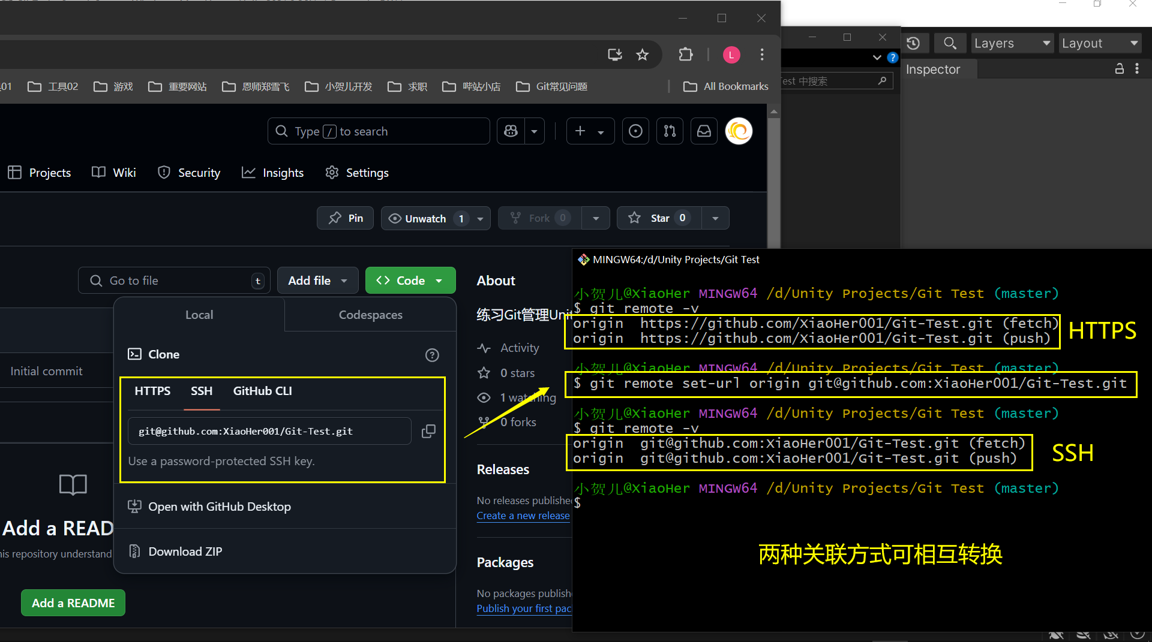
通过HTTPS或SSH关联GitHub远程仓库
运行git remote -v命令，验证远程仓库地址，确保正确关联了远程仓库。输入git remote set-url origin……命令在HTTPS和SSH间相互转换。
如果没有关联成功，则没有任何返回内容。

Slide 14
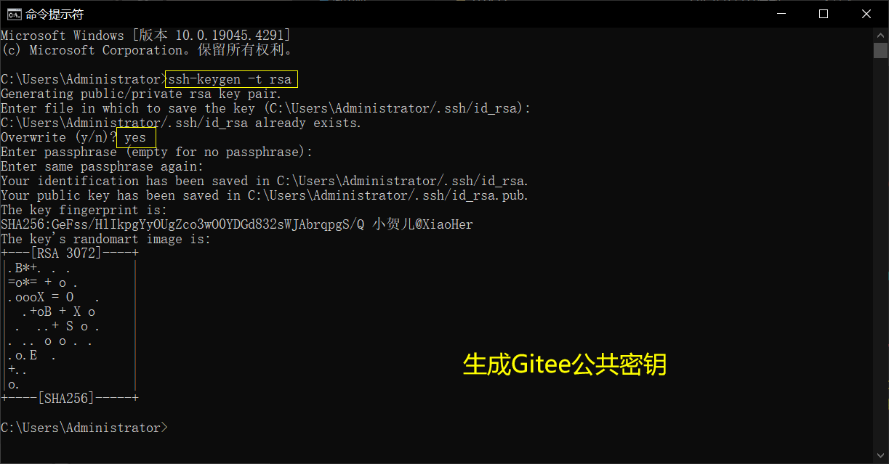
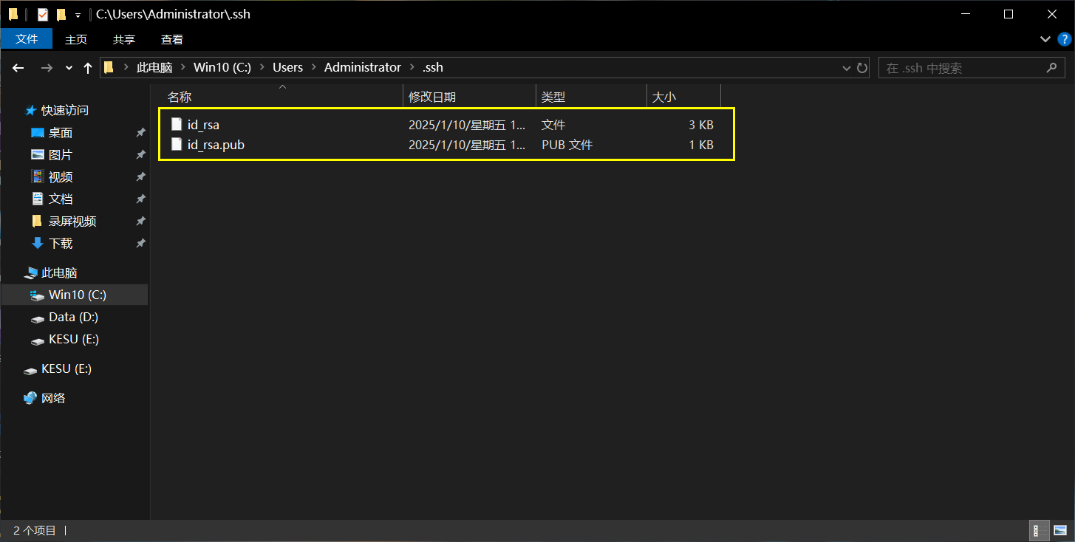
配置SSH密钥
Win+R打开运行窗口，输入cmd并回车打开命令提示符（打开终端也可以）。输入ssh-keygen –t rsa –C “刚刚配置Git时的邮箱”并回车。之后保持默认设置继续回车，直到运行完毕（如左下角图所示）。
密钥路径（默认）：C:\Users\{用户名}\.ssh

Slide 15
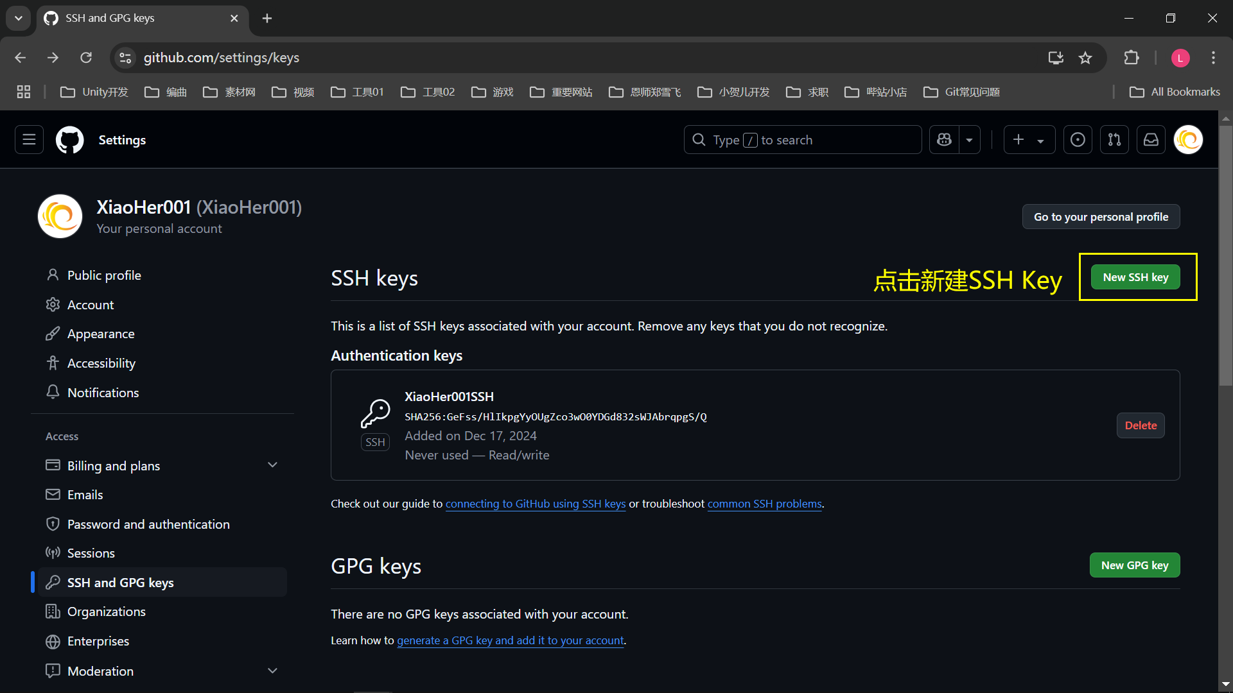
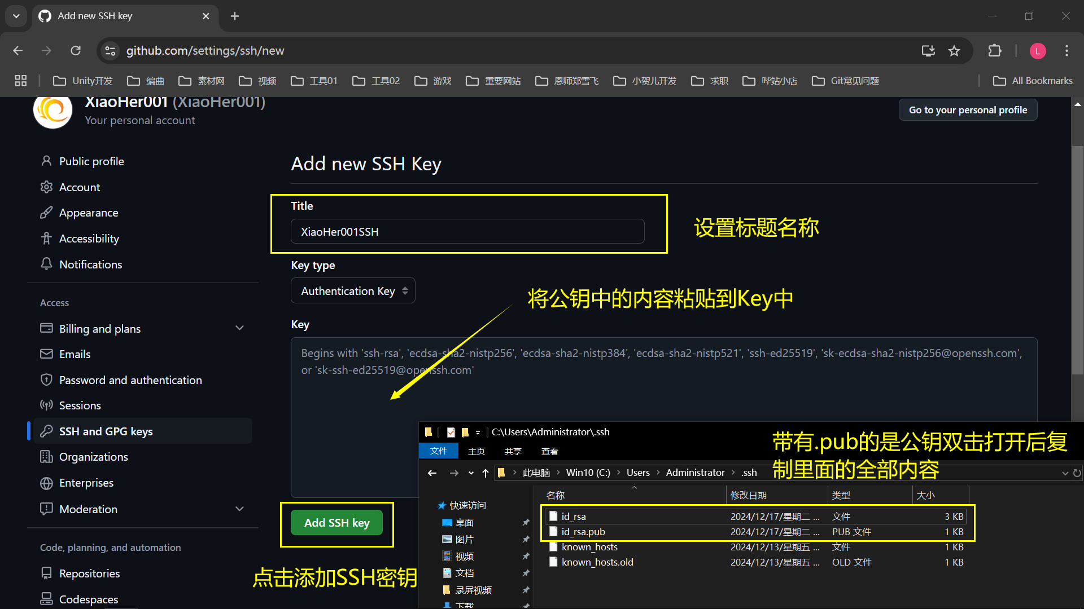
添加SSH密钥（公钥）
回到GitHub中，点击右上角的头像，点击里面的Settings（设置），左侧选择SSH and GPG Keys，按照下图添加公有密钥。

Slide 16
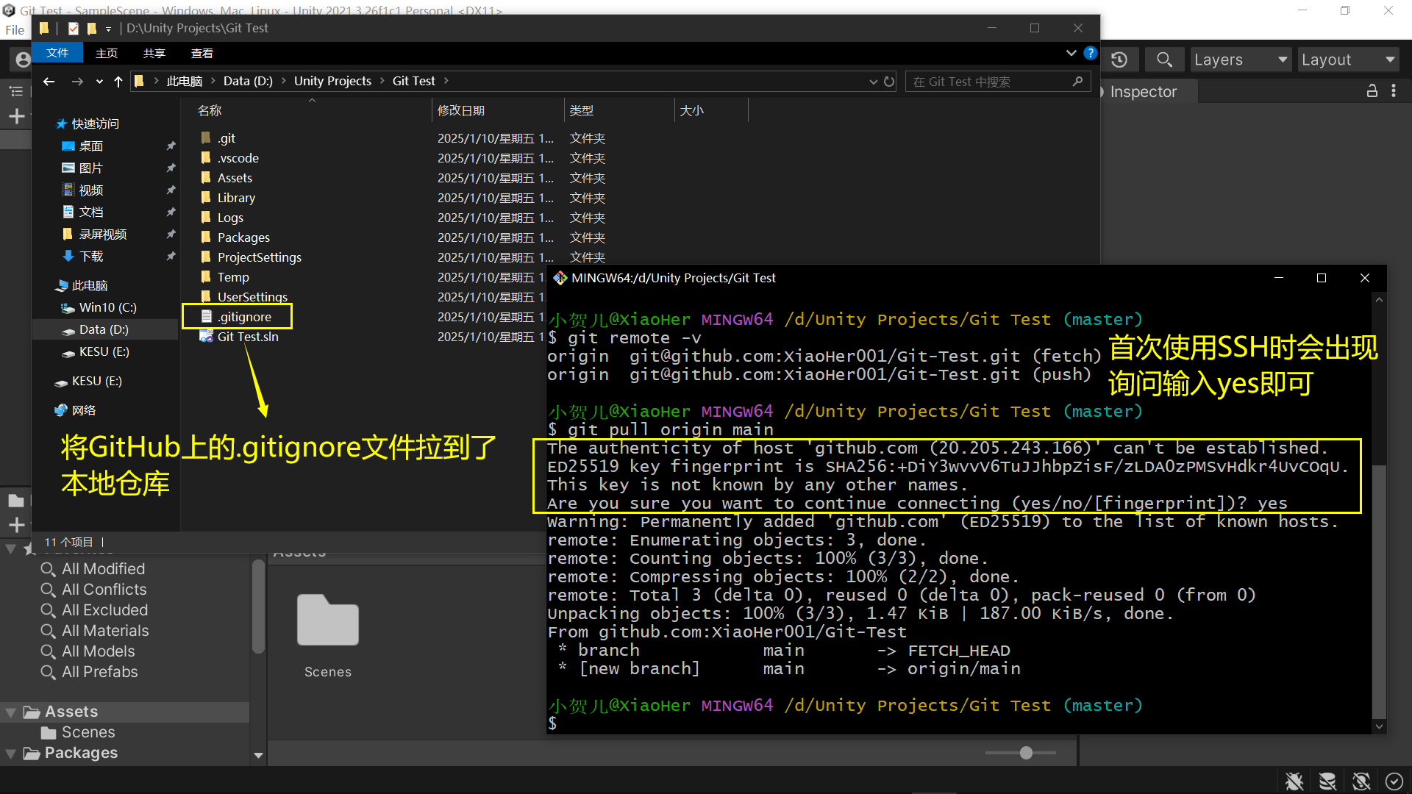
从GitHub远程仓库中拉取忽略文件
运行git pull origin main，同步本地仓库（.git）与远程仓库（GitHub）（即拉取远程仓库的最新代码到本地仓库）将远程仓库中的.gitignore文件拉取到本地仓库中。
*Unity项目通常会生成大量不需要版本控制的临时文件和缓存文件，例如Library/、Temp/文件夹。为避免这些文件被提交到Git仓库中，我们需要配置.gitignore文件去忽略这些不需要的文件，只留下核心文件。（再次强调，这里的仓库是Unity项目的本地仓库（.git隐藏文件），不是之前创建的GitHub远程仓库。一定要做好区分）

Slide 17
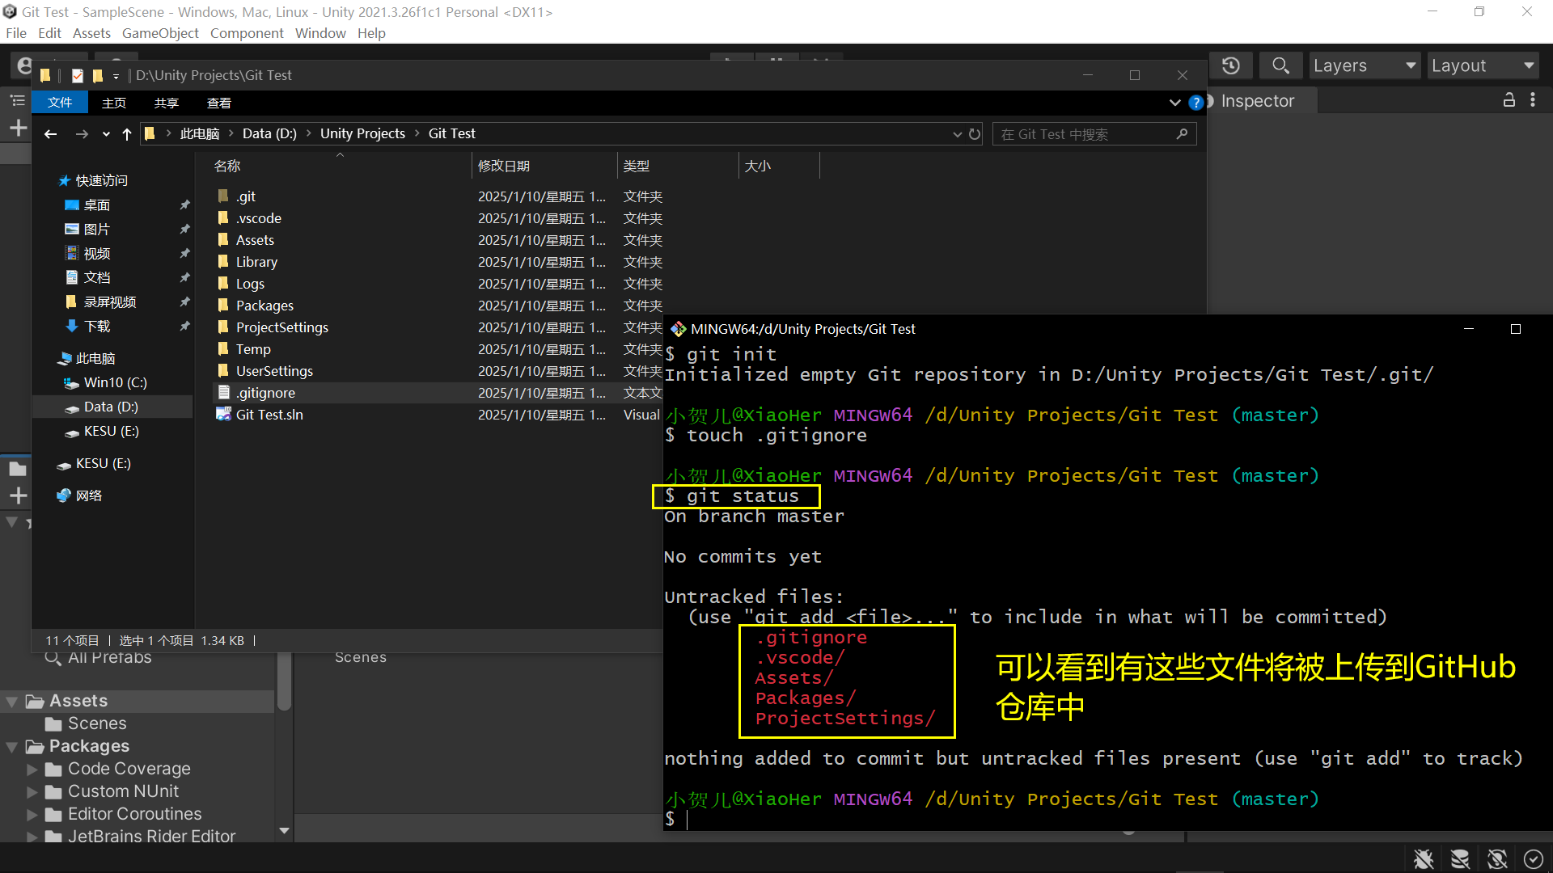
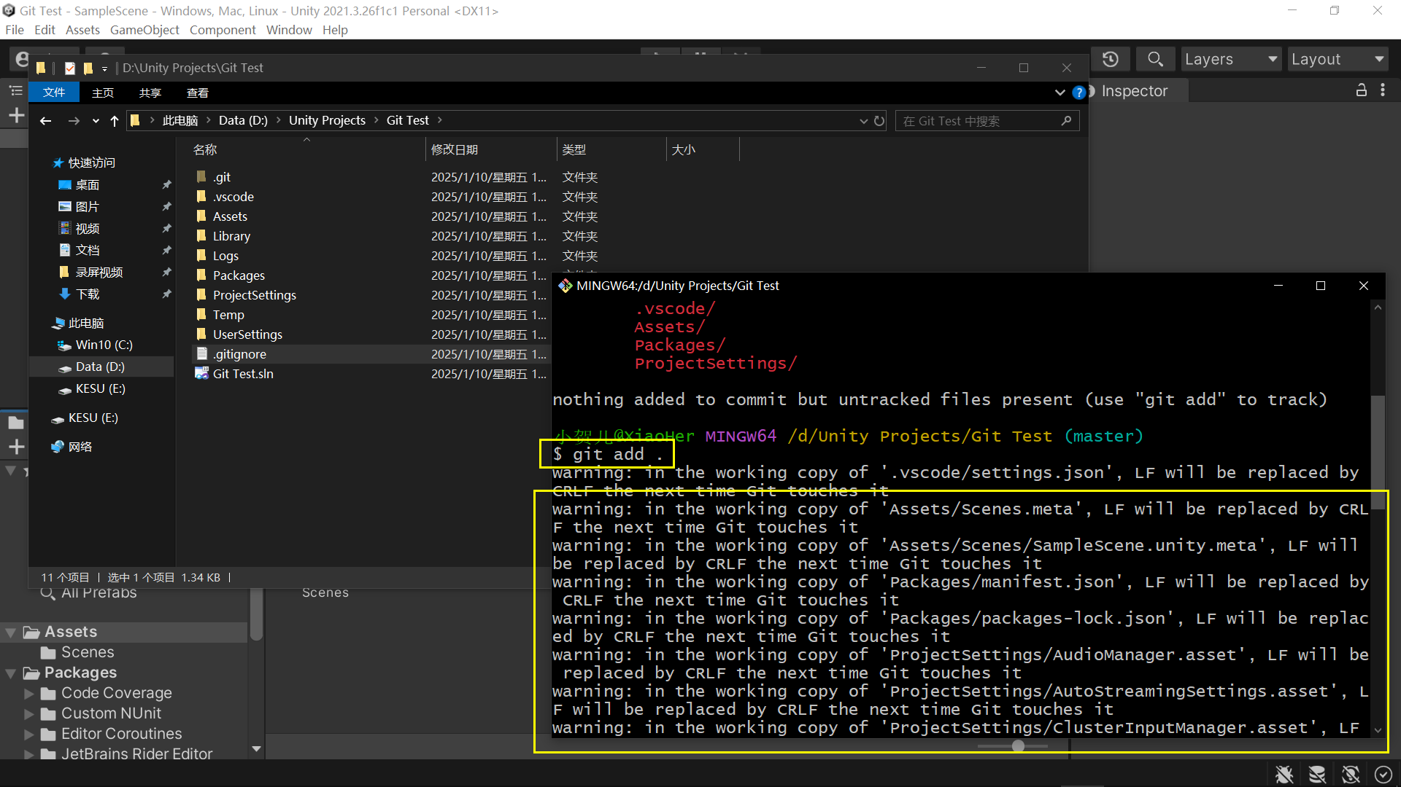
将文件从工作区上传到暂存区
运行git status命令，可查看当前状态。输入git add .（注意结尾有个点）将红色的文件全部从工作区上传到暂存区暂存。

Slide 18
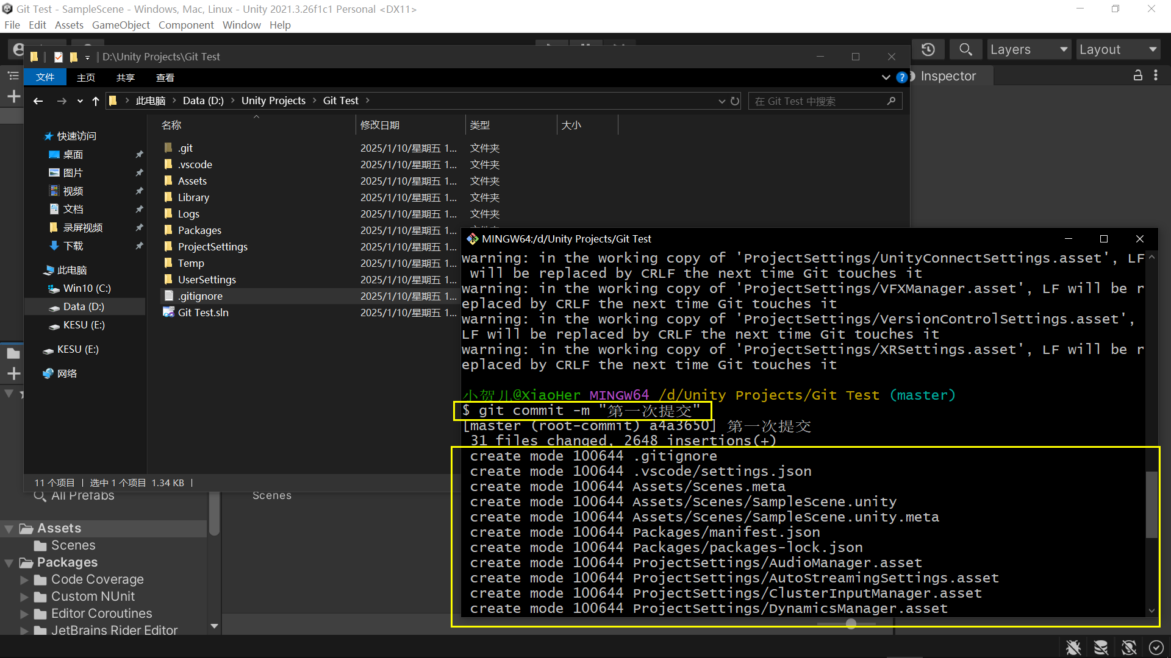
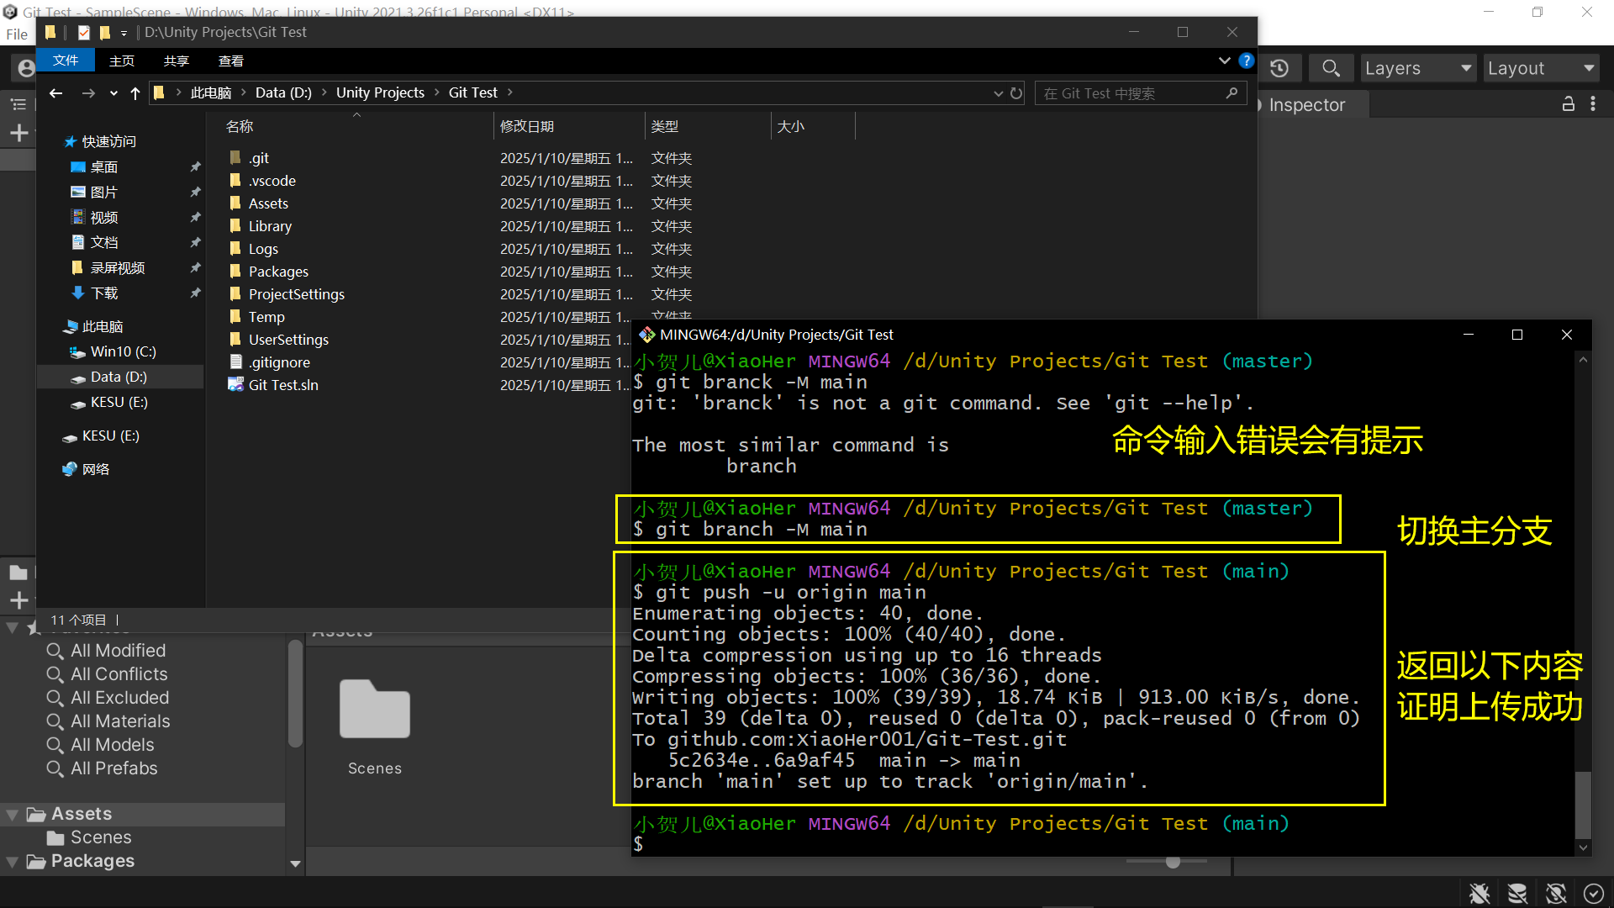
将文件从本地仓库上传到远程仓库
运行git commit –m “输入备注文本”命令，将文件从暂存区上传到本地仓库中。运行git branch –M main命令将默认的master分支更换为main（主）分支（仅为当前演示，真正开发时需按实际要求处理）。并通过git push –u origin main（第一次推送分支使用）将本地仓库中的文件上传到GitHub远程仓库中。

Slide 19
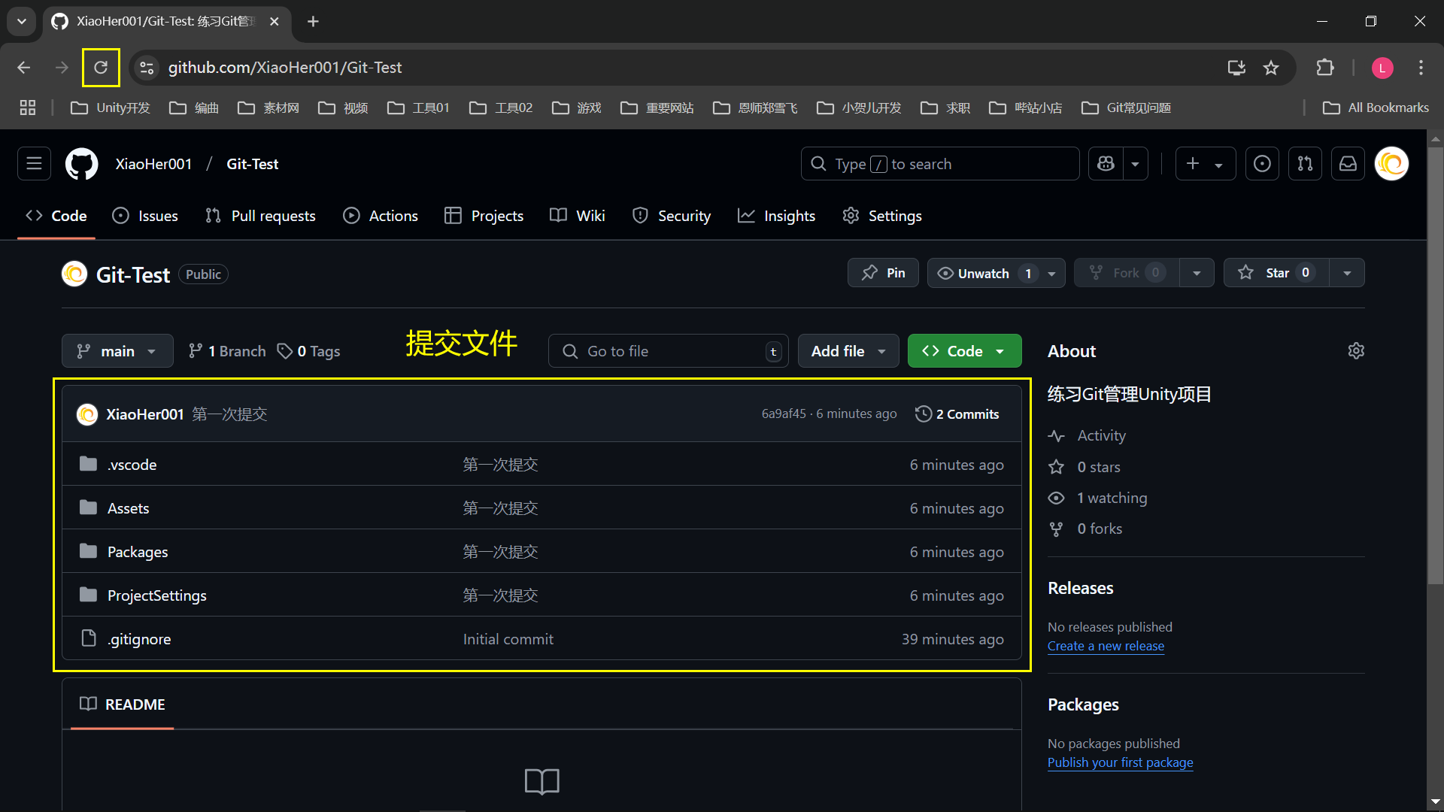
查看远程仓库文件
返回GitHub仓库，点击左上角刷新按钮，查看Unity的项目核心文件均已上传到远程仓库中。之后项目中有更改需要提交时，重复执行（git status）git add .+git commit –m “备注文本”+git push origin main（git push）命令即可。

Slide 20
*git push相关解释及区别
git push origin main：主要作用是将本地仓库中的main分支推送到远程仓库的main分支。如果远程仓库上没有main分支，它会创建一个。而且不会对本地分支和远程分支之间的关联产生任何影响。
git push -u origin main：除了完成git push origin main的功能外，还会设置上游分支。-u是--set-upstream的缩写，表示将本地分支main与远程仓库origin（远程仓库的默认名称）上的main分支进行关联（建立追踪关系）。这样，本地分支和远程分支会建立一个追踪关系，意味着以后你只需要执行git push或git pull，Git就会默认知道你想推送到哪个远程分支。（一般在第一次推送新分支时使用）

Slide 21
*git push相关解释及区别
git push origin main：主要作用是将本地仓库中的main分支推送到远程仓库的main分支。如果远程仓库上没有main分支，它会创建一个。而且不会对本地分支和远程分支之间的关联产生任何影响。
git push -u origin main：除了完成git push origin main的功能外，还会设置上游分支。-u是--set-upstream的缩写，表示将本地分支main与远程仓库origin（远程仓库的默认名称）上的main分支进行关联（建立追踪关系）。这样，本地分支和远程分支会建立一个追踪关系，意味着以后你只需要执行git push或git pull，Git就会默认知道你想推送到哪个远程分支。（一般在第一次推送新分支时使用）

Slide 22
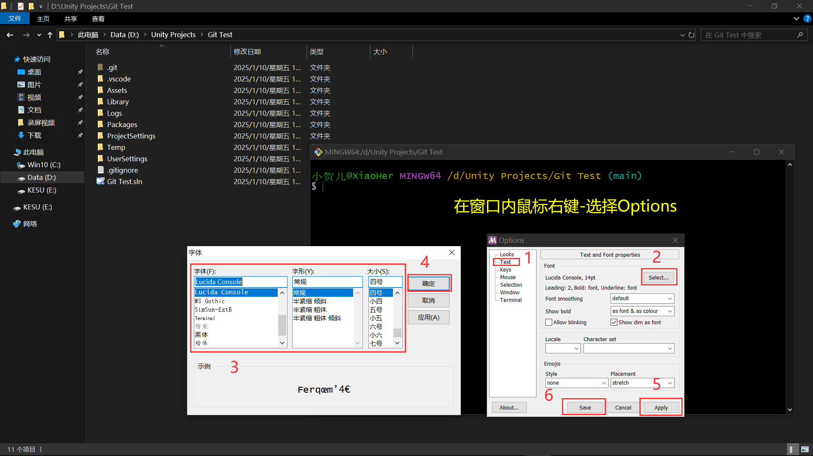
*Open Git Bash Here设置字体样式及大小
想必有不少在使用Git的小伙伴儿们发现Bash的字体太小了，看起来很费力。难道就没有办法调大一些吗？
（补充）键盘快捷键：
复制：Ctrl + Insert ；
粘贴：Shift + Insert
鼠标快捷键：
复制：双击左键
粘贴：鼠标中键

Slide 23
【Unity基础教程】重点知识汇总
（九）
Git+GitHub或Gitee管理Unity项目（入门）

